Slide 1
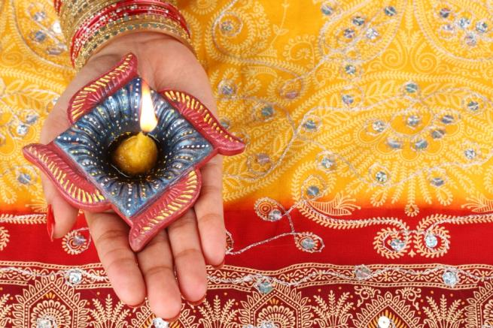
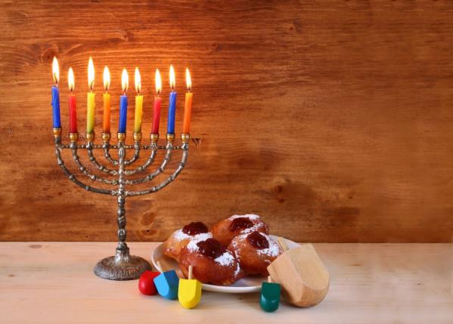
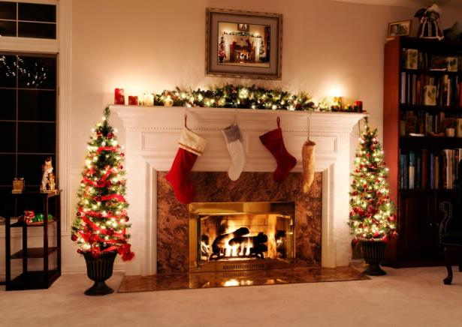
Féilte an Domhain

Slide 2
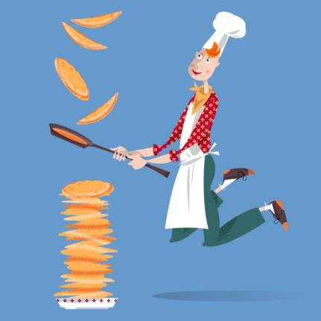
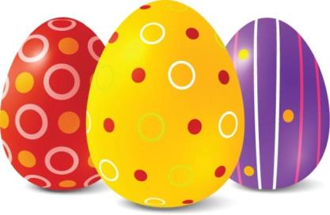
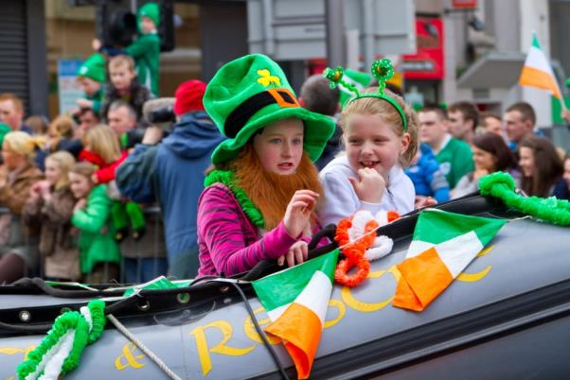
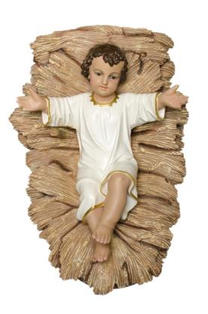
Céard iad na féilte móra a ndéanann muintir na hÉireann ceiliúradh orthu gach bliain?
An Cháisc
Lá na bPancóg
Lá Fhéile Pádraig
Céard í an fhéile is fearr leatsa?
An féidir leat smaoineamh ar fhéilte eile?
An Nollaig
Lá Fhéile Vailintín

Slide 3
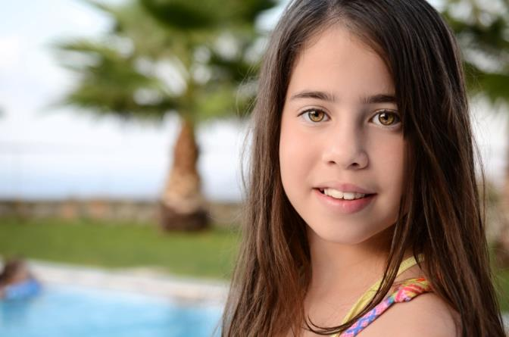
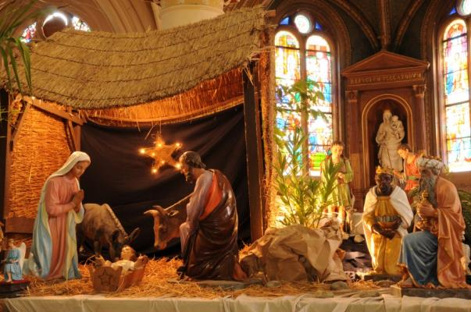
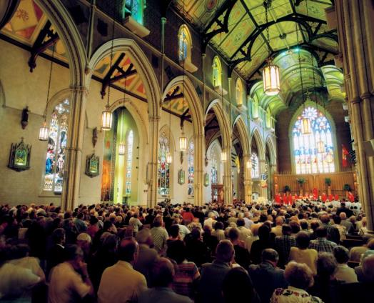
Is féile Chríostaí
í an Nollaig. Déantar ceiliúradh ar bhreith Íosa
ag an Nollaig.
Is mise Aoife. Is as Co. Chorcaí dom. Is í an fhéile is fearr liom ná
an Nollaig.
Is breá liom
na traidisiúin
a bhaineann
leis an Nollaig.
Bíonn mainséar mór sa séipéal. Léiriú is ea an mainséar ar scéal bhreith Íosa.
Téim chuig an séipéal le mo theaghlach Lá Nollag. Is breá liom na carúil Nollag a chanadh.

Slide 4
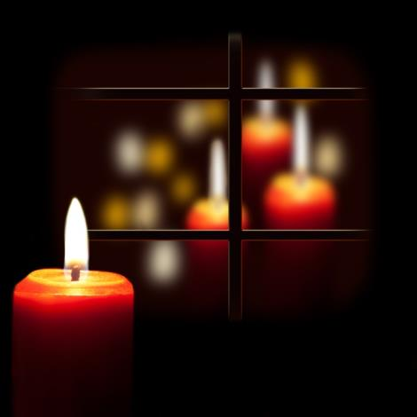
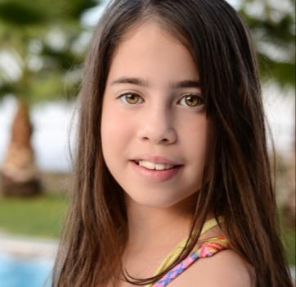
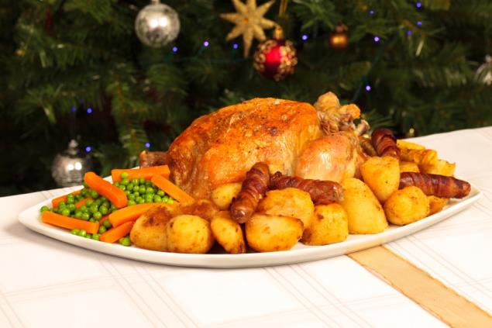
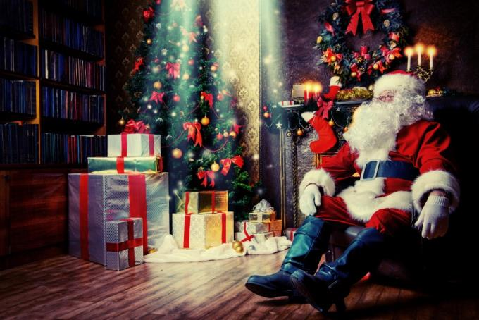
Cuirimid coinneal ar lasadh i bhfuinneog sa teach.
Bíonn dinnéar speisialta againn Lá Nollag. Taitníonn an turcaí agus an liamhás go mór liom.
Tagann Daidí na Nollag Oíche Nollag agus fágann sé bronntanais dom féin agus do mo dheartháir.

Slide 5
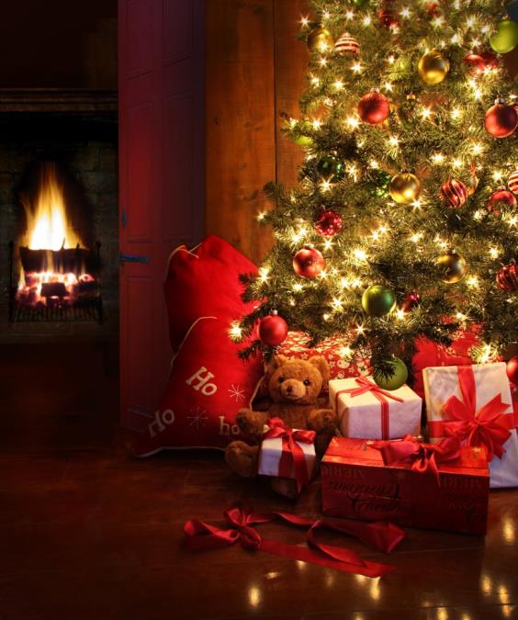
Cuirimid suas crann Nollag. Is breá liom an crann a mhaisiú agus na soilse a chur air.
Cuirimid cártaí Nollag chuig ár ngaolta agus ár gcairde.

Slide 6
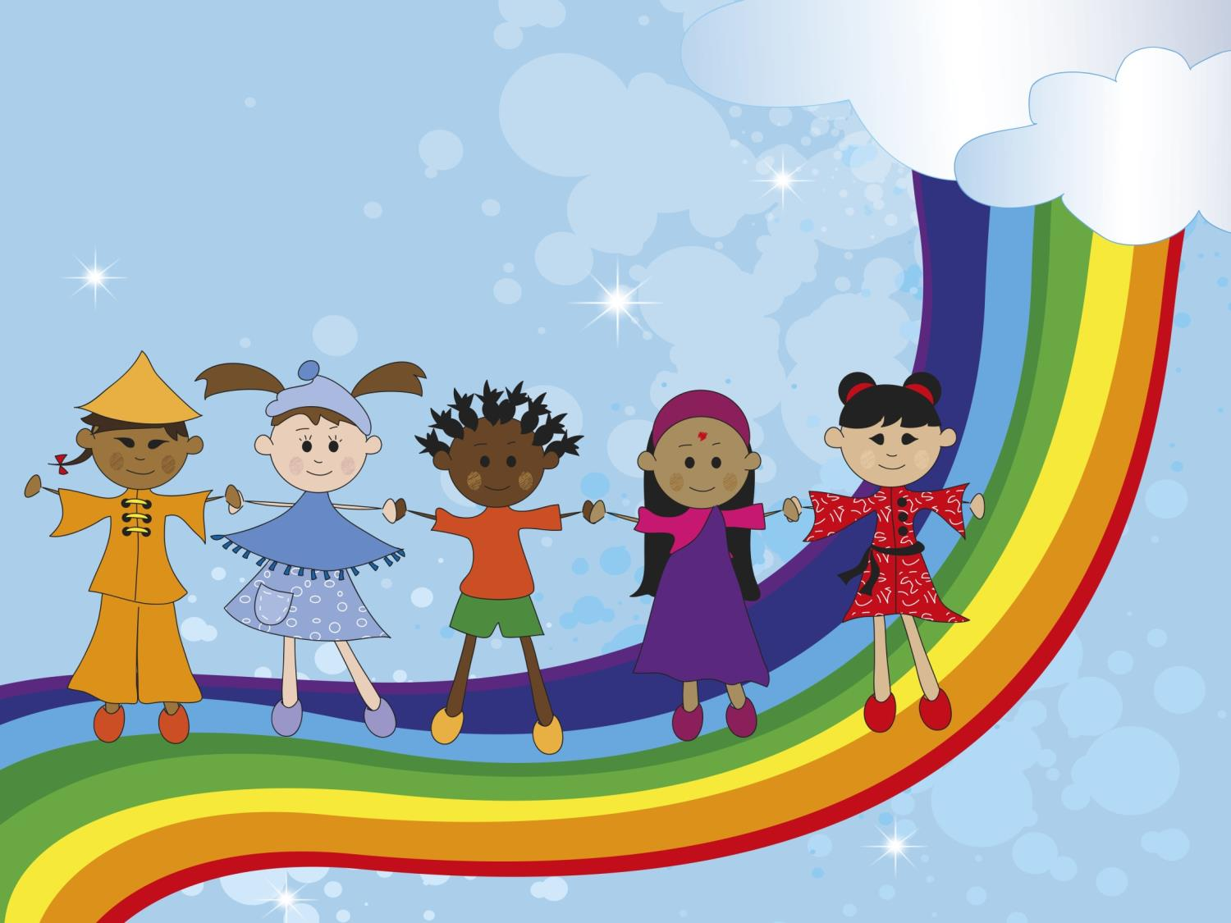
Féile Chríostaí is ea an Nollaig. Bíonn féilte ag gach creideamh chun laethanta móra i stair an chreidimh sin a chomóradh. Bíonn nósanna faoi leith ag baint leis na féilte sin.

Slide 7
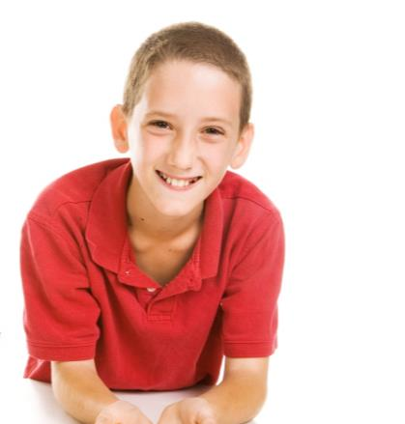
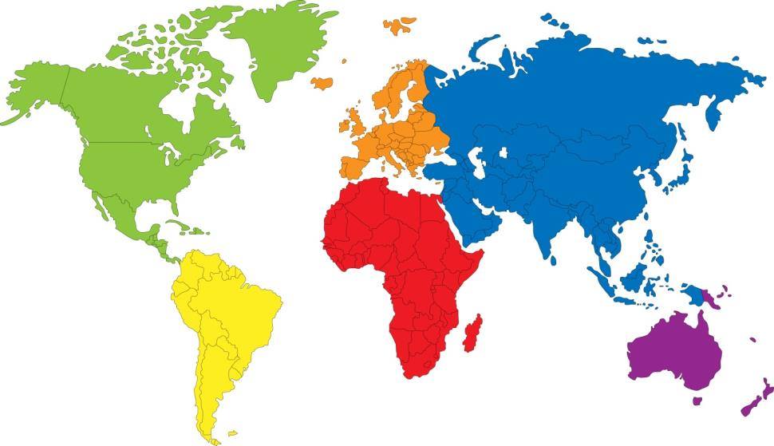
Is mise Eli. Is Giúdach mé. Táim i mo chónaí i Nua-Eabhrac i Stáit Aontaithe Mheiriceá.
Iosrael
Is i Stáit Aontaithe Mheiriceá agus in Iosrael is mó atá cónaí ar na Giúdaigh.
Stáit Aontaithe Mheiriceá

Slide 8
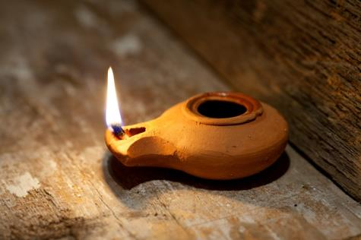
Féile ocht lá is ea Hanukkah. Titeann an chéad lá den fhéile
ar dháta éagsúil gach bliain. I mí na Samhna
nó i mí na Nollag
a bhíonn sé.
Inseoidh mé daoibh faoin bhféile Ghiúdach is fearr liomsa – Hanukkah.
Ag Hanukkah déanaimid ceiliúradh ar mhíorúilt a tharla breis is 2000 bliain ó shin. Chuir na Giúdaigh an ruaig ar a sean-naimhde amach as Iarúsailéim. Las siad lampa sa teampall chun ceiliúradh a dhéanamh air sin. Ní raibh go leor ola sa lampa, áfach, ach le haghaidh lá amháin. Ach, cé nach raibh dóthain ola ann, d'fhan an lampa ar lasadh ar feadh 8 lá!

Slide 9
Tá meanóra os mo chomhair sa phictiúr seo. Bíonn 9 gcoinneal ar an meanóra. Lasaimid iad le linn na féile.
An choinneal chúnta a thugtar ar an gcoinneal speisialta sa lár. Úsáidtear í sin leis na coinnle eile a lasadh.
Tugtar ‘Féile na Soilse’ ar Hanukkah freisin.
Lasann mo Mhamaí an choinneal chúnta. Ansin lasaimse na coinnle eile, ceann amháin in aghaidh an lae, go dtí go mbíonn Hanukkah thart.

Slide 10
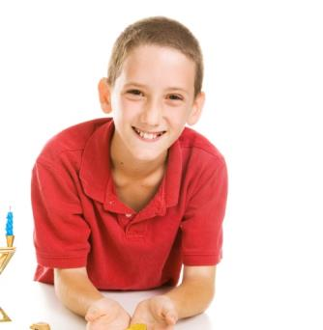
Is breá liom na traidisiúin a bhaineann le Hanukkah.
Ithimid taoschnónna ag Hanukkah freisin.
Imrímid cluiche speisialta le caisil bheaga agus le milseáin seacláide a bhfuil cruth bonn airgid orthu.
Cuirimid cártaí Hanukkah chuig ár muintir agus ár gcairde.

Slide 11
Gach maidin tugaimid bronntanais dá chéile.
Ithimid bia a cócaráladh in ola le míorúilt an lampa ola a chur i gcuimhne dúinn. Seo pancóga atá déanta as prátaí. Latke a thugtar orthu.

Slide 12
Is féidir féachaint ar fhíseán faoi Hanukkah ar an nasc seo:
https://www.youtube.com/watch?v=W3BqoXR-SGw

Slide 13
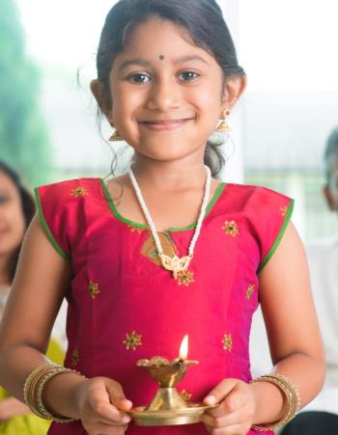
Is mise Aishi. Is Hiondúch mé. Táim
i mo chónaí
san India.
An India
Tá Hiondúigh ina gcónaí ar fud an domhain ach tá
an chuid is mó
den phobal Hiondúch ina gcónaí san India.

Slide 14
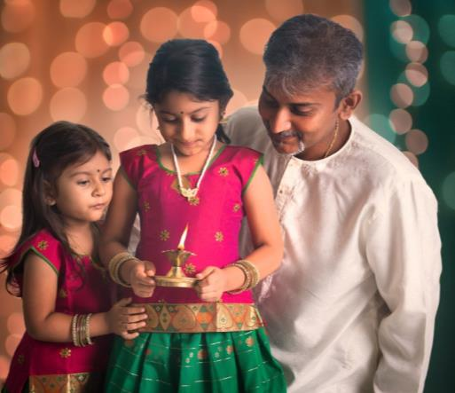
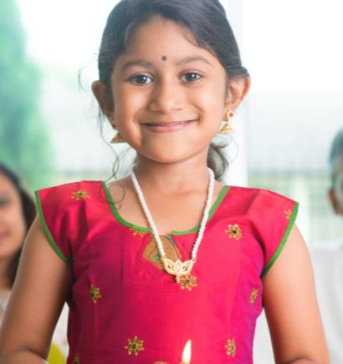
Titeann Díbheálaí i mí Dheireadh Fómhair nó i mí na Samhna. Athraíonn an dáta ó bhliain go bliain. Féile cúig lá atá ann.
Inseoidh mé daoibh faoin bhféile Hiondúch is fearr liomsa – Díbheálaí.
Déanaimid ceiliúradh le linn Díbheálaí ar an mbua a bhí ag an maitheas ar an olc agus ar an mbua a bhí ag an solas ar an dorchadas. Lasaimid lampaí beaga atá líonta le hola – diya a thugaimid ar na lampaí sin. Cuirimse sraitheanna diya ar leaca na bhfuinneog ar fud an tí.

Slide 15
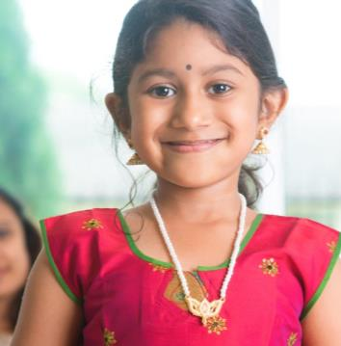
Is breá liom
na traidisiúin
a bhaineann
le Díbheálaí.
Gléasann daoine suas chun
an ócáid a cheiliúradh.
Déanaimid rangoli ar an talamh. Is é is rangoli ann ná patrún a dhéantar ar an talamh as ábhair éagsúla, bláthanna agus gaineamh daite, mar shampla.
Tugaimid milseáin speisialta dá chéile.

Slide 16
Cuirimid cártaí Díbheálaí chuig ár muintir agus ár gcairde.
Bíonn taispeántais tinte ealaíne le feiceáil.

Slide 17
Is féidir féachaint ar fhíseán faoi Dhíbheálaí ar an nasc seo:
http://video.nationalgeographic.com/video/diwali-lights-festival

Slide 18
Úsáidimid uile soilse agus muid
ag ceiliúradh
ár bhféilte.
Seolaimid cártaí
chuig a chéile.
An bhfeiceann sibh aon chosúlachtaí idir na trí fhéile?
Tugaimid bronntanais
dá chéile.

Slide 19
Fíor nó Bréagach?
Ráiteas | Fíor | Bréagach
Féile Hiondúch is ea an Nollaig.
Déantar ceiliúradh ar bhreith Íosa le linn na Nollag.
Féile Ghiúdach is ea Hanukkah.
Lastar diya le linn Hanukkah.
10 gcoinneal atá ar an meanóra.
Tá an chuid is mó den phobal Hiondúch ina gcónaí san India.
Patrún daite a dhéantar ar an talamh is ea rangoli.
Seolann daoine cártaí chuig a chéile le linn Díbheálaí.

Slide 20
Cluiche Meaitseála
http://www.oswego.org/ocsd-web/match/dragflip.asp?filename=MniGhallfeilteandomhain

Slide 21
Tá tuilleadh eolais le fáil ar na suíomhanna seo:
http://resources.woodlands-junior.kent.sch.uk/homework/religion/diwali.htm
http://www.cogg.ie/wp-content/uploads/eureka-5-10.pdf
Tuilleadh eolais don mhúinteoir le fáil ar an suíomh seo:
http://www.nicurriculum.org.uk/docs/key_stages_1_and_2/areas_of_learning/religious_education/im/Creideamh_agus_Solas.pdf

Slide 22
Íomhánna:
Shutterstock
Rinneadh gach iarracht teacht ar úinéir an chóipchirt i gcás na n‑íomhánna atá ar na sleamhnáin seo. Má rinneadh faillí ar aon bhealach
ó thaobh cóipchirt de ba cheart d’úinéir an chóipchirt teagmháil
a dhéanamh leis na foilsitheoirí. Beidh na foilsitheoirí lántoilteanach socruithe cuí a dhéanamh leis.
© Foras na Gaeilge, 2015
An Gúm, 24-27 Sráid Fhreidric Thuaidh, Baile Átha Cliath 1

